Slide 1
Apod(ologie)
Du 13 mai 2025

Slide 2
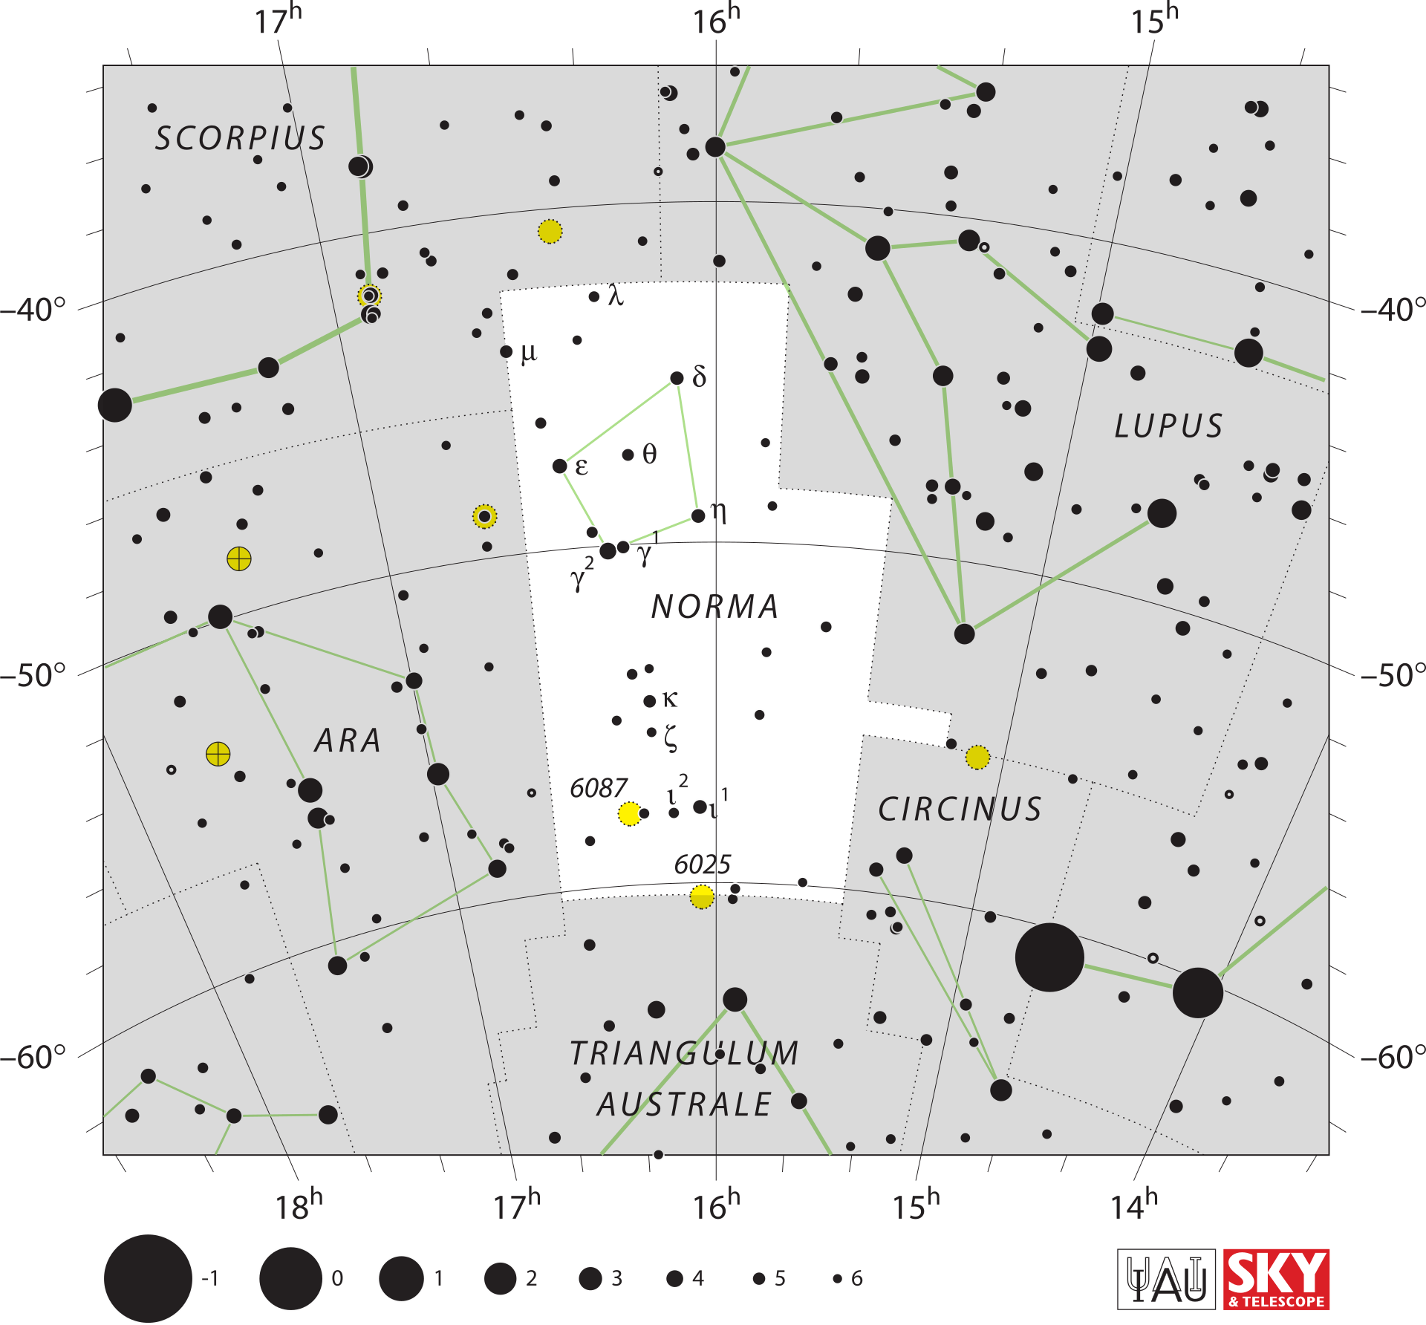
Où suis-je ?

Slide 3
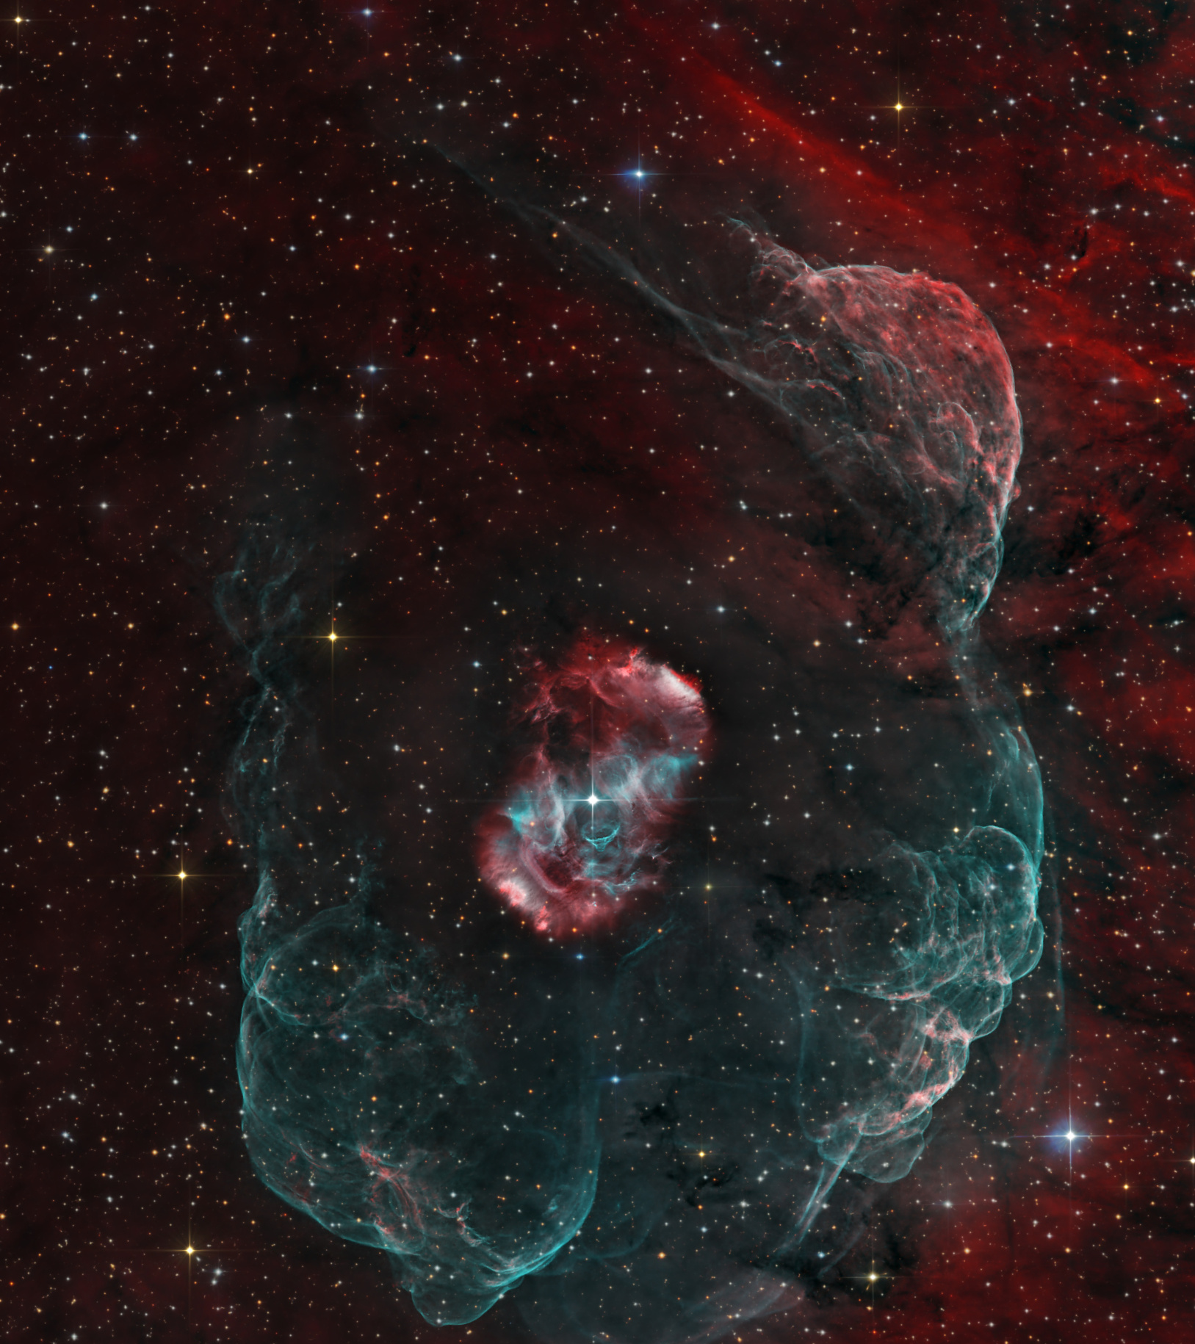
NGS 6164 (Apod du 24 avril 2025)
Image prise par Daniel Stern https://www.instagram.com/messierchaser/

